Slide 1
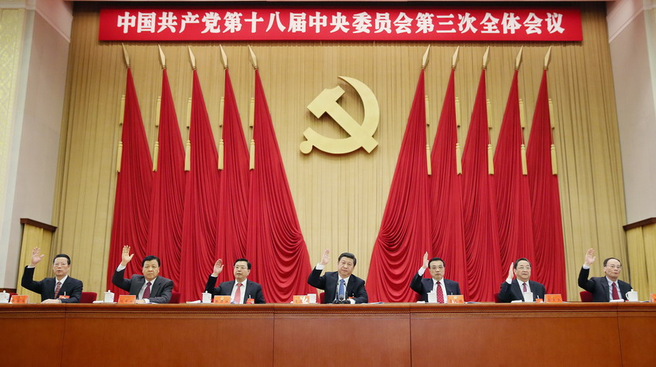
解读十八届三中全会公报

Slide 2

全会关键词
全面深化改革

Slide 3
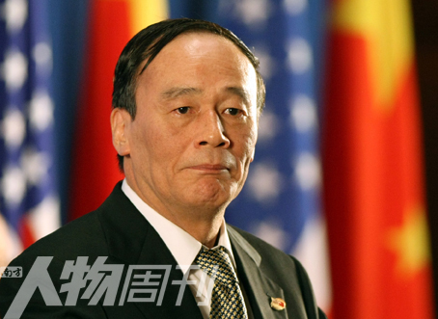
？
中国为什么要改革？
“我们现在很多的学者看的是后资本主义时期的书，应该看一下前期的东西，希望大家看一下《旧制度与大革命》。”

Slide 4

中国为什么要改革？
《旧制度与大革命》，是法国历史学托克维尔的著作，探讨的是法国大革命，原有的封建制度由于腐败和不得人心而崩溃，但社会动荡却并未带来革命党预期的结果，无论是统治者还是民众，最后都被相互间的怒火所吞噬。

Slide 5
全面深化改革的重要意义
当前，我国发展进入新阶段，改革进入攻坚期、和深水区。必须以强烈的历史使命感，最大限度集中全党全社会智慧，最大限度调动一切积极因素，敢于啃硬骨头，敢于涉险滩，以更大决心冲破思想观念的束缚、突破利益固化的藩篱，推动中国特色社会主义制度自我完善和发展。

Slide 6
全面深化改革的指导思想
全面深化改革，必须高举中国特色社会主义伟大
旗帜，以马克思列宁主义、毛泽东思想、邓小平理论、
“三个代表”重要思想、科学发展观为指导，坚定信
心，凝聚共识，统筹谋划，协同推进，坚持社会主义
市场经济改革方向，以促进社会公平正义、增进人民
福祉为出发点和落脚点，进一步解放思想、解放和发
展社会生产力、解放和增强社会活力，坚决破除各方
面体制机制弊端，努力开拓中国特色社会主义事业更
加广阔的前景。

Slide 7
全面深化改革的总目标
完善和发展中国特色社会主义制度，
推进国家治理体系和治理能力现代化。

Slide 8
深化六大领域改革
要紧紧围绕使市场在资源配置中起决定性作用深化经济体制改革；
紧紧围绕坚持党的领导、人民当家作主、依法治国有机统一深化政治体制改革；
紧紧围绕建设社会主义核心价值体系、社会主义文化强国深化文化体制改革；

Slide 9
深化六大领域改革
紧紧围绕更好保障和改善民生、促进社会
公平正义深化社会体制改革；
紧紧围绕建设美丽中国深化生态文明体制
改革；
紧紧围绕提高科学执政、民主执政、依法
执政水平深化党的建设制度改革。

Slide 10
全面深化改革的重点
经济体制改革
经济体制改革的核心：处理好政府和市场的关系，使市场在资源配置中起决定性作用和更好发挥市政府的作用。

Slide 11
全面深化改革的系统部署
1、坚持和完善基本经济制度：
  核心表述：公有制经济和非公有制经济都是社会
  主义市场经济的重要组成部分。
  A：完善产权保护制度，提出公有制经济财产权不
  可侵犯，非公有制经济财产权同样不可侵犯。
  B：积极发展混合所有制经济，推动国有企业完善
  现代化企业制度，支持非公有制经济健康发展。

Slide 12
全面深化改革的系统部署
2、加快完善现代市场体系
核心表述：凡是能由市场形成价格的都交给市场，政府不进行不当干预。
A：建立公平开放透明的市场规则：实行统一的市 场准入制度。
B：推进水、石油、天然气、电力、交通、电信等 领域价格改革，放开竞争性环节价格。

Slide 13
全面深化改革的系统部署
2、加快完善现代市场体系
C：允许集体经营性建设用地出让、租赁、入股，
实行与国有土地同等入市、同权同价。
D：允许具备条件的民间资本依法发起设立中小型
银行等金融机构。
E：改革院士遴选和管理体制，实行院士退休和
退出制度。

Slide 14
全面深化改革的系统部署
3、加快转变政府职能
核心表述：增强政府公信力和执行力，建设法
治政府和服务型政府。
A：最大限度减少中央政府对微观事务的管理，市
场机制能有效调节的经济活动，一律取消审批。
B：理顺部门职责关系，积极稳妥实施大部门制。
C：优化行政区划设置，有条件的地方探索推进省
直接管理县（市）体制改革。

Slide 15
全面深化改革的系统部署
4、深化财税体制改革：
核心表述：建立事权和支出责任相适应的制度,
适度加强中央事权和支出责任。
A：建立规范合理的中央和地方政府债务管理及风
险预警机制。
B：增加对革命老区、民族地区、边疆地区、贫困
地区的转移支付。

Slide 16
全面深化改革的系统部署
4、深化财税体制改革：
C：逐步提高直接税比重。把高耗能、高污染产品
及部分高档消费品纳入消费税征收范围。
D：加快房地产税立法并适时推进改革，加快资源
税改革，推动环境保护费改税。
E：进一步理顺中央和地方收入划分。

Slide 17
全面深化改革的系统部署
5 、健全城乡发展一体化体制机制
核心表述：让广大农民平等参与现代化进程、共同分享现代化成果。
A：赋予农民对承包地占有、使用、收益流转及承包经营权抵押、担保权能，允许农民以承包经营权入股发展农业产业化经营。
B：改革完善农村宅基地制度，选择若干试点，慎重稳妥推进农民住房财产权抵押、担保、转让。

Slide 18
全面深化改革的系统部署
C：保障农民工同工同酬，保障农民公平分享土地增
值收益。
D：合理确定大城市落户条件，严格控制大城市人口
规模。全面放开建制镇和小城市落户限制，有序
放开中等城市落户限制。

Slide 19
全面深化改革的系统部署
6、构建开放型经济新体制
核心表述：放宽投资准入，统一内外资法律法规，
保持外资政策稳定、透明、可预期。
A：在上海自由贸易区试点基础上，选择若干具备
条件的地方发展自由贸易园（港）区。

Slide 20
全面深化改革的系统部署
6、构建开放型经济新体制
B：支持内陆城市增开国际客货运航线，发展多式 联运。允许沿边重点口岸、边境城市、经济合作区在人员往来、加工物流、旅游等方面实行特殊方式和政策。
C：扩大对香港特别行政区、澳门特别行政区和台湾地区开放合作。

Slide 21
全面深化改革的系统部署
7、加强社会主义民主政治制度建设
核心表述：发挥人民代表大会制度的根本政治制度
作用。
A：健全立法起草、论证、协调、审议机制，提高立
法质量，防止地方保护和部门利益化法制化。
B：加强人大预算决算审查监督、国有资产监督职能。
落实税收法定原则。
C：发展基层民主，健全基层选举、议事、公开、述
职、问责等机制。

Slide 22
全面深化改革的系统部署
8、推进法治中国建设
核心表述：维护宪法法律权威。让人民群众在每
一个司法案件中都感受到公平正义。
A：普遍建立法律顾问制度。完善规范性文件、
重大决策合法性审查机制。
B：减少行政执法层级，加强食品、安全保护、劳
动保障、海域海岛等重点领域基层执法力量。
理顺城管执法体制，提高执法和服务水平。

Slide 23
全面深化改革的系统部署
C：确保依法独立公正行使审判权检察权。推进审判
公开、检务公开。
D：严禁刑讯逼供、体罚虐待，严格实行非法证据排
除规则。逐步减少适用死刑罪名。
E：废止劳动教养制度，完善对违法犯罪行为的惩治
和矫正法律，健全社区矫正制度。

Slide 24
全面深化改革的系统部署
9、强化权力运行制约和监督体系
核心表述：让权力在阳光下运行，是把权力关进制度
笼子的根本之策。
A：加强和改进对主要领导干部行使权力的制约和监
督。
B：强化上级纪委对下级纪委的领导。查办腐败案件
以上级纪委领导为主，线索处置和案件查办同时
必须上级纪委报告。

Slide 25
全面深化改革的系统部署
C：全面落实中央纪委向中央一级党和国家机关
派驻纪检机构。
D：规范并严格执行领导干部工作生活保障制度，
探索实行官邸制，官员任期内居住无产权。

Slide 26
全面深化改革的系统部署
10、推进文化体制机制创新
核心表述：推动政府部门由办文化向管文化转变
A：建立党委和政府监管国有文化资产的管理机 构，实行管人管事管资产管导向相统一。
B：健全网络突发事件处置机制，整合新闻媒体资源,推动传统媒体和新兴媒体整合发展。推动新闻发布制度化。

Slide 27
全面深化改革的系统部署
C：严格新闻工作者职业资格制度，重视新型媒介
动用和管理，规范传播秩序。
D：降低社会资本进入门槛，允许参与对外出版、
网络出版。允许制作和出版、制作和播出分开。

Slide 28
全面深化改革的系统部署
11、推进社会事业改革创新
核心表述：解决好人民最关心最直接最现实的利
益问题。
A：实行公办学校标准化建设和校长教师交流轮岗，
不设重点学校重点班，破解择校难题，标本兼
治减轻学生课业负担。
B：探索招生和考试相对分离、学生考试多次选择、
学校依法自主招生、从根本上解决一考定终身的
弊端。

Slide 29
全面深化改革的系统部署
C：探索全国统考减少科目、不分文理科、外语等科
目社会化考试一年多考。
D：改革机关事业单位工资和津贴补贴制度，完善艰
苦边远地区津贴增长机制。
E：适时适当降低社会保险费率。研究制定渐进式延
迟退休年龄政策。

Slide 30
全面深化改革的系统部署
F：取消以药补医，理顺医药价格。允许医师多点
执业，允许民办医疗机构纳入医保定点范围。
G：启动实施一方是独生子女的夫妇可生育两个孩
子的政策。

Slide 31
全面深化改革的系统部署
12、创新社会治理体制
核心表述：加强对社会组织和在华境外非政府组织的管理。
A：改革信访工作制度，实行网上受理信访制度，
建立涉法涉诉信访依法终结制度。
B：完善统一权威的食品药品安全监管机构，建立
食品原产地可追溯制度和质量标识制度。
C：设立国家安全委员会，完善国家安全体制和国
家安全战略，确保国家安全。

Slide 32
全面深化改革的系统部署
13、加快生态文明制度建设
核心表述：建立系统完整的生态文明制度体系，用制
度保护生态环境。
A：对限制开发区域和生态脆弱的国家扶贫开发工作重
点县取消地区生产总值考核。
B：探索编制自然资源资产负债表，对领导干部实行自
然资源资产离任审计。
C：实行资源有偿使用制度和生态补偿制度。
D：改革生态环境保护管理体制。

Slide 33
全面深化改革的系统部署
14、深化国防和军队改革
核心表述：着力解决制约国防和军队建设发展的突
出矛盾和问题。
A：调整改善军兵种比例、官兵比例、部队与机关比
例，减少非战斗机构和人员。
B：优化武装警察部队力量结构和指挥管理体制。

Slide 34
全面深化改革的系统部署
C：深化预算管理、集中收付、物资采购和军人医
疗、保险、住房保障等制度改革。
D：引导优势民营企业进入军品科研生产和维修领
域。

Slide 35
全面深化改革的系统部署
15、加强和改善党对全面深化改革的领导
核心表述：坚决维护中央权威，保证政令畅通。
A：中央成立全面深化改革领导小组，负责改革总
体设计、统筹协调、整体推进、督促落实。
B：推行公务员职务与职级并行、职级与待遇挂钩
制度，完善基层公务员录用制度，在艰苦边远
地区适当降低进入门槛。
C：正确处理中央和地方、全局和局部、当前和长
远的关系，正确对待利益格局调整。

Slide 36
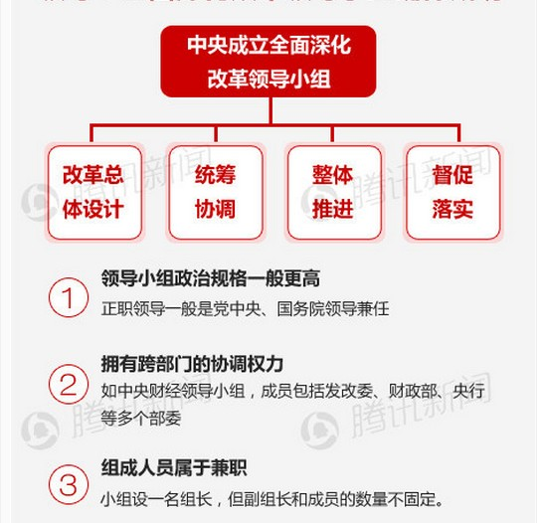

Slide 37
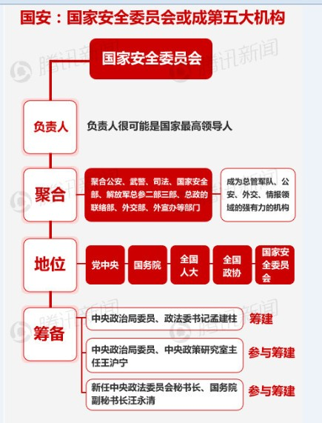

Slide 38
全面深化改革的具体目标
到2020年，在重要领域和关键环节
改革上取得决定性成果，形成系统完备、
科学规范、运行有效的制度体系，使各
方面制度更加成熟更加定型。
思考：
全面深化改革对我们生活的影响？

Slide 39


